Slide 1
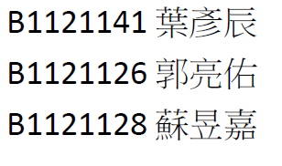
實驗七

Slide 2
實驗7-1

Slide 3
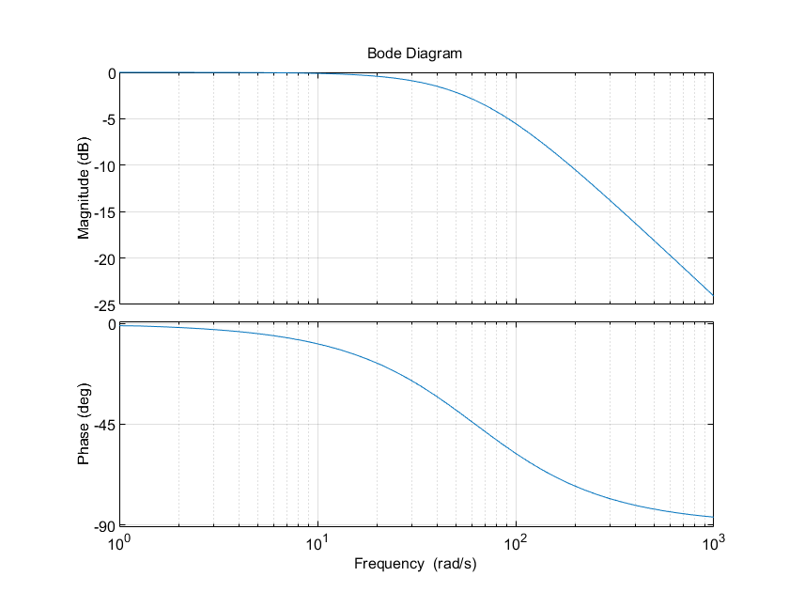
實驗7-1

Slide 4
問題討論
(2)根據實驗的設計，請討論參數改變對PI與PID控制器，在輸入相同步階訊號的情況下，與輸出訊號的差異
Ans:
PI控制器適用於對穩態誤差要求高、但對超越量要求不高的系統。
PID控制器適用於對反應速度與穩定性要求高的情境。
實驗中可以透過調整比例、積分與微分增益來觀察波形變化，如：上升時間、尖峰時間、超越量、穩態誤差等指標。

